Slide 1
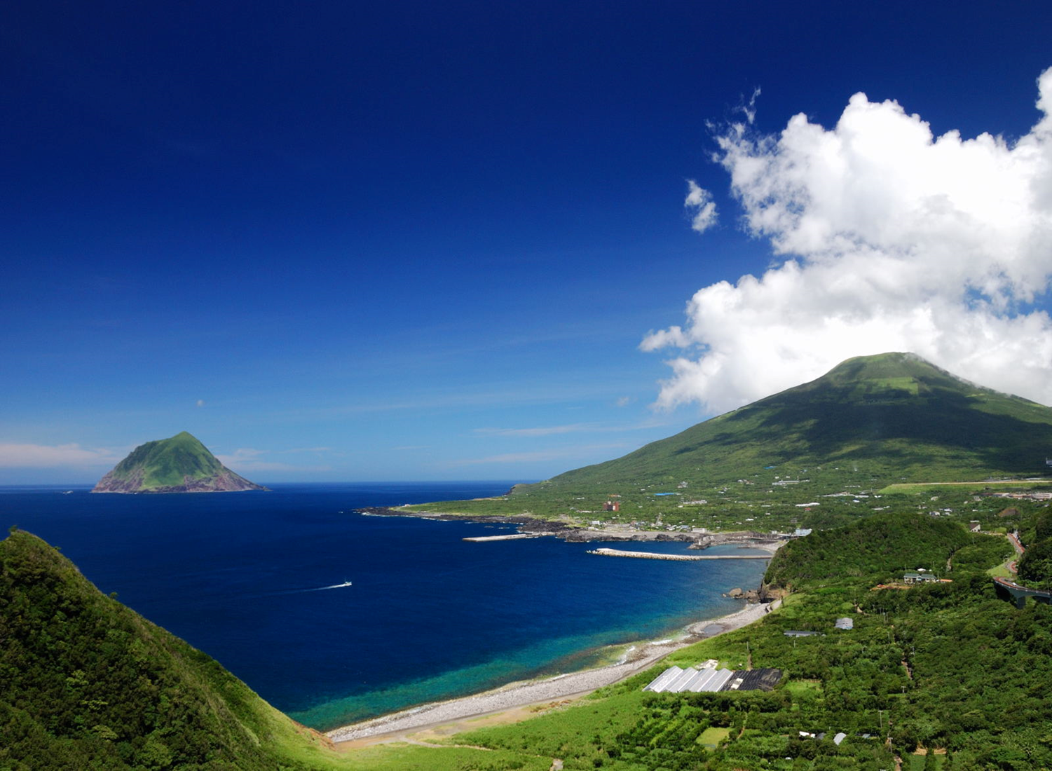
令和７年台風２２号・２３号
八丈町での災害対応の実際
八丈町税務課

Slide 2
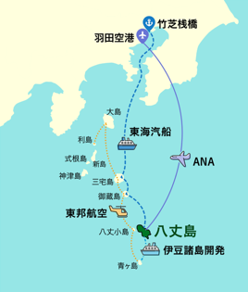
八丈島ってどこ？？
伊豆諸島
東京都八丈島八丈町
羽田空港から飛行機で55分（1日3便）
竹芝から船で11時間（1日1便）

Slide 3
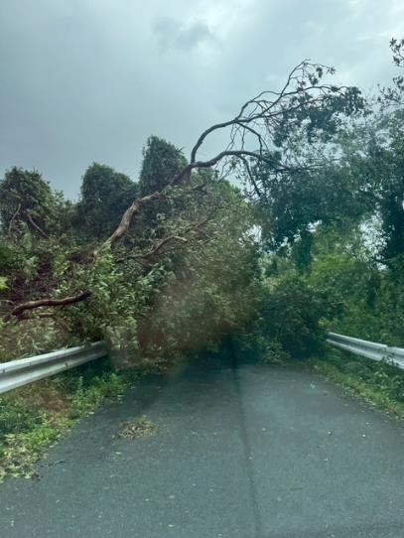
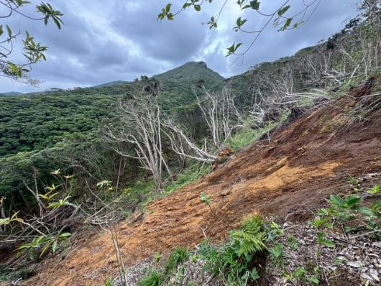
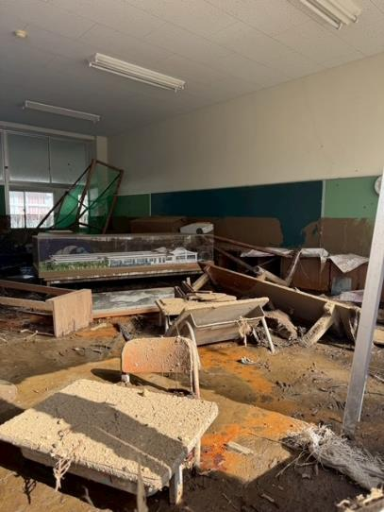
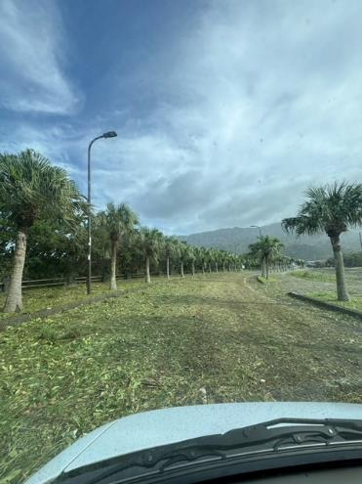
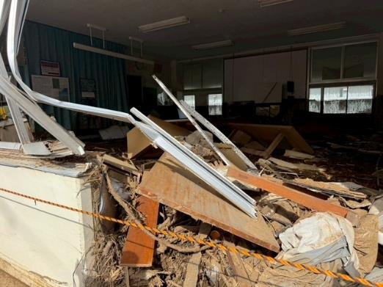
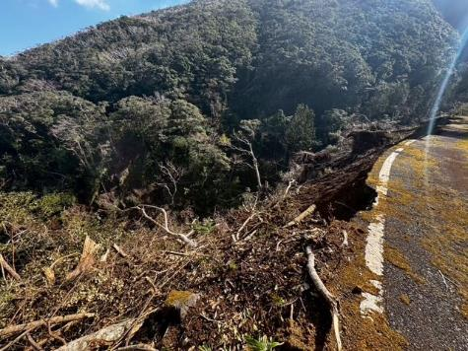
台風の爪痕

Slide 4
八丈町の住家／非住家被害状況（令和８年１月末時点）
調査件数
・住家 1,029棟
・非住家 599棟
発行件数
・罹災証明書 872世帯
・被災証明書 709棟

Slide 5
アナログからデジタルへ
罹災証明コーディネーターの活躍
BEFORE
AFTER
調査票（紙）
地図（紙）
罹災証明書（Excel出力）
被災者支援
モバイル調査システム（デジタルシステム）
損害割合カリキュレーター（デジタルアプリ）
ArcGIS（GISデジタルマップ）
被災者生活再建支援システム・被災者台帳
（デジタルシステム）
罹災証明コーディネーター

Slide 6
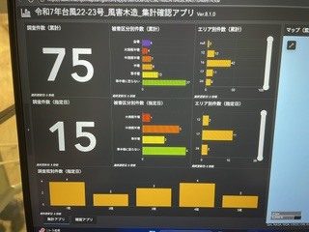
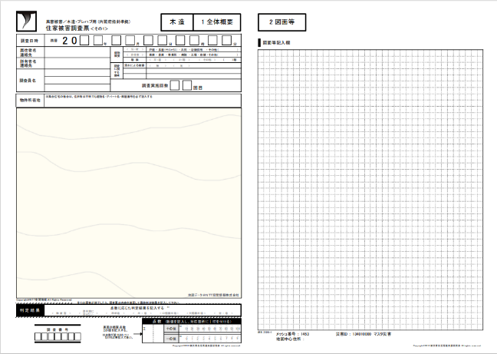
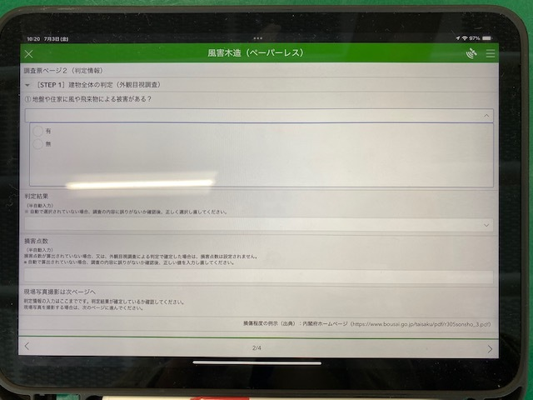
被害判定の簡素化
調査後の集計作業の負担軽減
調査票
モバイル調査システム・ArcGIS

Slide 7
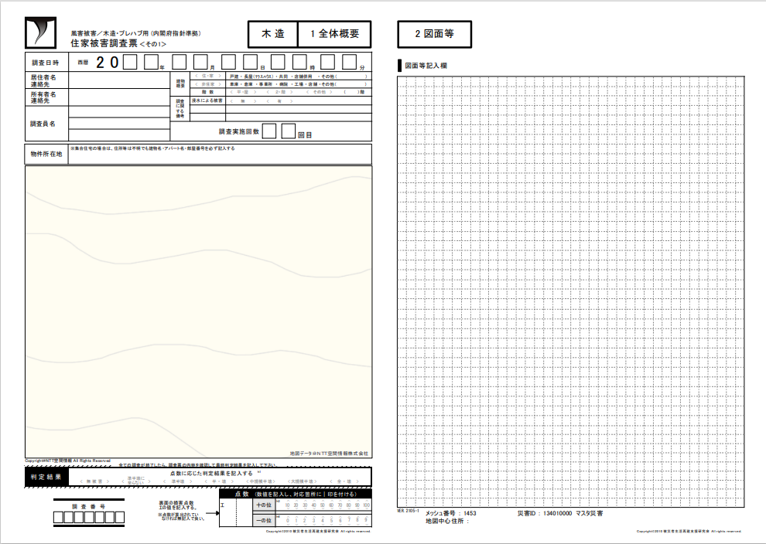
被害判定の簡便化
調査（判定）時間の短縮
調査票
損害割合カリキュレーター

Slide 8
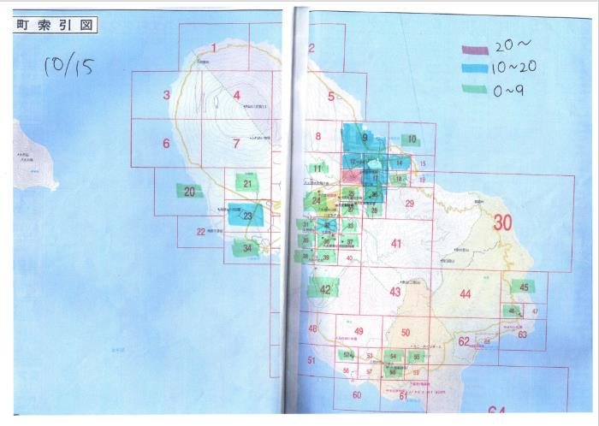
被害（分布）の位置把握と
調査結果の紐づけ
紙の地図
ArcGIS

Slide 9
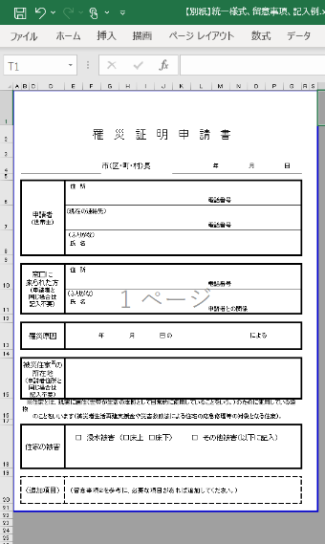
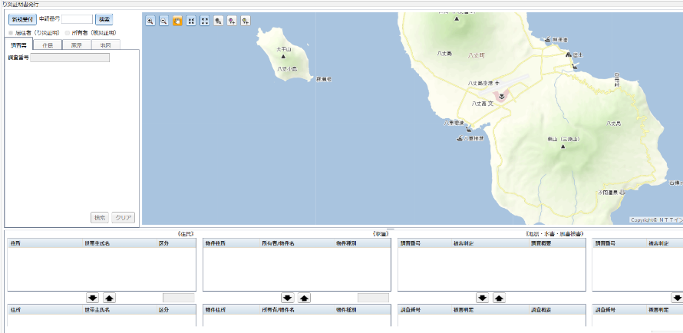
Excelからシステム出力へ
Excel作成
システム出力

Slide 10
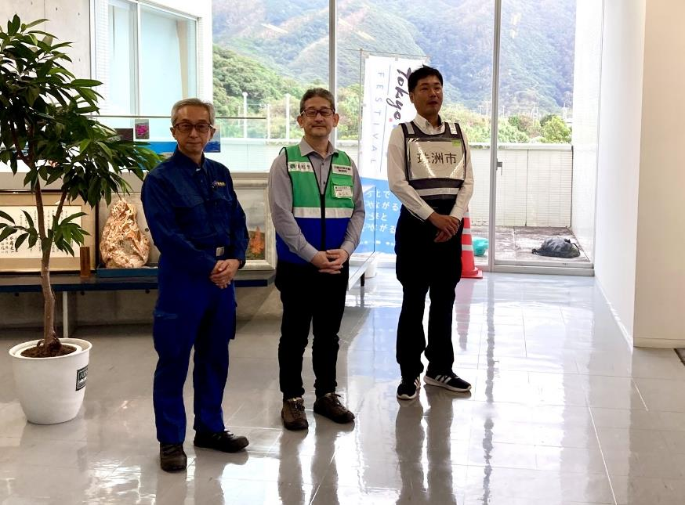
罹災証明コーディネーターの活躍
東京都豊島区 佐藤 和彦 氏
（派遣4回17日）
静岡県浜松市 藤田 智久 氏
（派遣2回16日）
石川県珠洲市 岩坂 宗明 氏
（派遣1回12日）

Slide 11
罹災証明コーディーターとは？
過去の災害において罹災証明書の交付及びその前提となる被害認定調査を経験し、治験を有する人的資源を活用して、災害が発生した時に、市町村（特別区を含む。）の罹災証明事務に関するマネジメントに関する助言、調整等を行う…
内閣府「罹災証明コーディネーター登録制度に関する要綱」より抜粋

Slide 12
税務課の人員配置図
課長
徴収係長
徴収担当
国保担当
課税係長
住民税担当
固定担当
固定担当
旧固定担当
旧固定担当
総勢8名（3名欠員）
徴収係長は他課の応援で不在
歴代固定資産税担当が2名応援
（～11月末）
会計年度任用職員１名（週3）
調査のガイド役として会計年度任用職員３名を採用

Slide 13
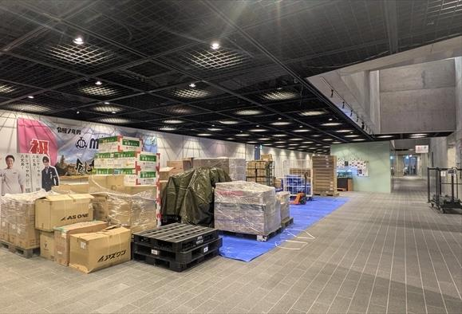
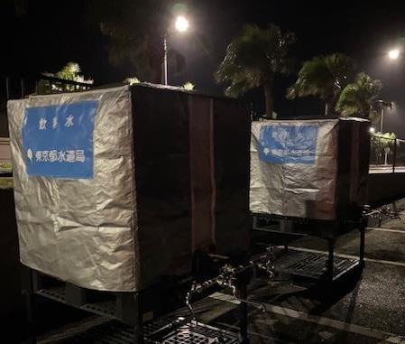
発災からの流れ
（発災直後）
10/9（木）台風22号通過 役場は臨時閉庁・併設のホールでは前日から避難所開設
10/10（金）AM／PM関係者WEB会議宿レンタカー手配開始・システムID申請問合せ・レンタル備品手配開始
10/11（土）スケジュール調整打合せ
10/12（日）関係者宿・弁当手配完了
10/13（月・祝）台風23号通過
10/14（火）備品レンタル完了
10/15（水）関係者来島・ID申請・システム紹介
10/16（木）研修手配・調査アポ取り
10/17（金）東京都調査応援班第1陣到着（10名）・操作研修・合同調査

Slide 14
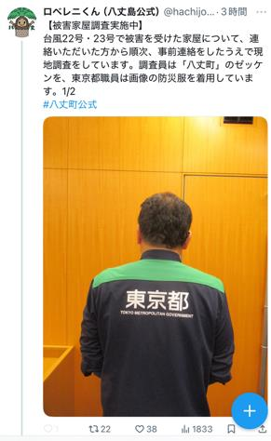
発災からの流れ
（調査開始～）
10/17（金）合同調査・目線合わせ
10/18（土）班別調査開始（全5班）
10/24（金）東京都調査応援第2陣到着（20名）・引継兼班別調査
10/25（土）班別調査（全10班）
10/27（月）ローラー調査開始
10/30（木）ローラー調査終了
10/31（金）罹災証明書発行開始 東京都調査応援第3陣到着（20名）引継兼調査
以降11/28（金）まで毎週金曜日に調査応援来島・引き継ぎ交替実施
11/26（水）不動産鑑定士協会来島
12/ 7 （金）東京都調査応援第7陣離島
以降は町税務課職員のみで調査実施

Slide 15
発災からの流れ
（発行開始～）
10/29（水）東京都発行応援第1陣来島（8名）・会場設営
10/30（木）発行操作研修
10/31（金）罹災証明書発行開始・第一回支援窓口開設（4日間）
11/5（水）東京都・大島町発行応援第2陣来島（10名）
以降12/17（水）まで毎週水曜日に発行応援来島・引き継ぎ交替実施
11/21（金）第二回支援窓口開設（4日間）
11/29（土）発行会場撤収・相談室へ移動
12/19（金）相談室撤収
12/20（土）東京都発行応援第8陣離島
以降は税務課窓口にて発行

Slide 16
税務課として担うことになった業務
（発行後～）
税務課の本来業務
税の減免・更正処理
（住民税・固定資産税・国民健康保険税）
滅失確認
確定申告作成相談（雑損控除）
罹災／被災証明書発行（自己判定方式）
再調査
解体証明書

